Slide 1
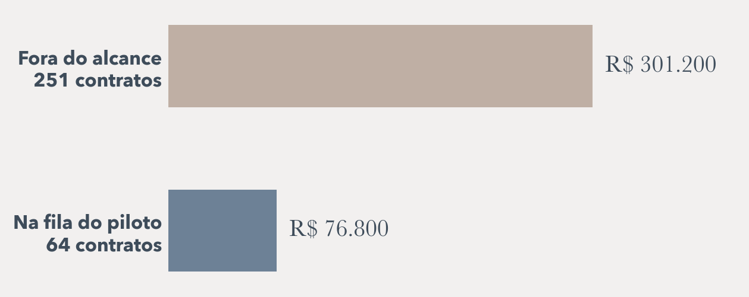
COBRANÇA PREVENTIVA · O PROBLEMA
R$ 25 mil por semana em contratos que vão atrasar
EXPOSIÇÃO SEMANAL
R$ 25.500
Prevemos quem não vai pagar a próxima parcela em até 30 dias, sete dias antes do vencimento. Cada contrato que chega aos 30 dias custa R$ 1.200. Na média da base (428 dias), cerca de 21 contratos por semana chegam aos 30 dias de atraso. Uma correção: o status do cadastro não serve para isso. Em 62 contratos ele discorda do que de fato aconteceu, incluindo 22 marcados como quitados que passaram dos 30 dias de atraso.
~21 contratos/semana × R$ 1.200
01 · O problema e o que estamos prevendo

Slide 2
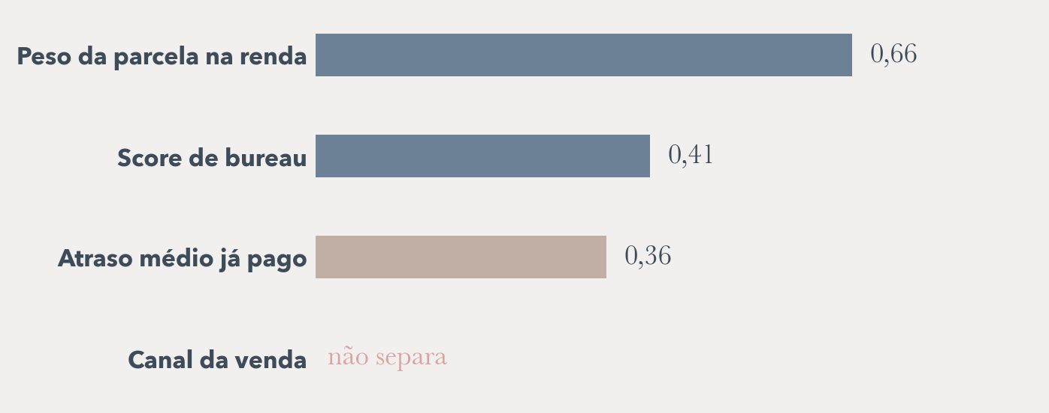
O PERFIL DO CONTRATO DE RISCO
O que separa quem atrasa
e o que não separa
ACHADO NEGATIVO
“A negociação de dívida no SAC chega sempre depois do atraso.”
O que ficou de fora, e o que usamos no lugar
707 ocorrências no período — nenhuma antes da data da ligação preventiva
Bairro e sexo · risco jurídico, e medem renda com o rótulo errado. No lugar: o peso da parcela na renda.
Status do contrato · é a foto de hoje, não existia na hora da ligação. No lugar: o histórico de pagamento até aquela data.
Motivos de atraso · o arquivo não tem número de contrato. Peça a extração com a chave e ele vira roteiro de ligação.
O score de bureau foi usado e paga o próprio custo: é o segundo sinal mais forte da lista.
02 · Sinais, achado negativo e recusas

Slide 3
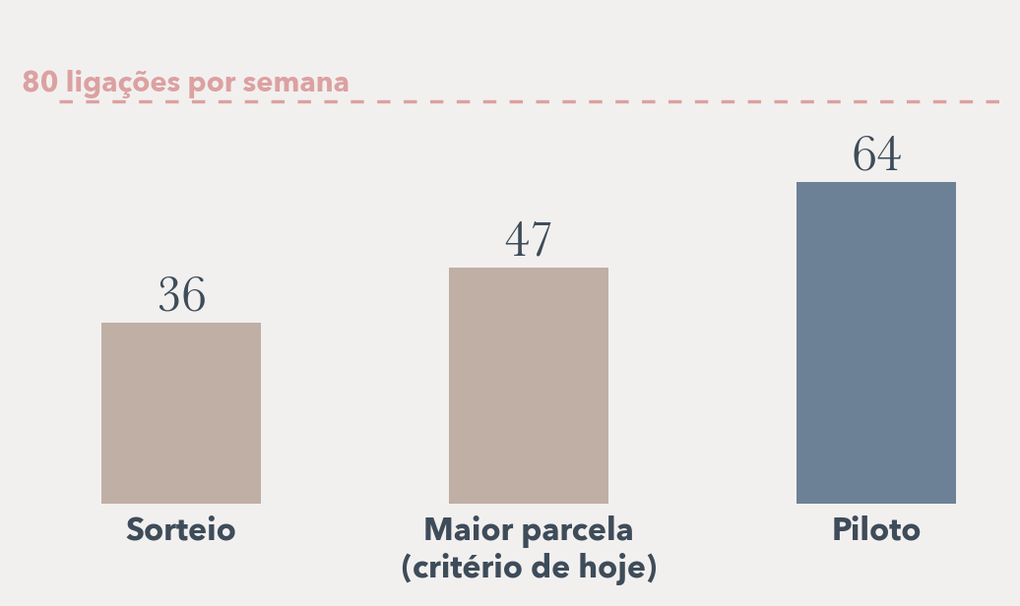
O PILOTO FUNCIONA?
Recomendação:
ligar, com ressalva
PRECISÃO DA FILA
8 em 10
A fila acerta 17 contratos a mais que o critério de hoje e 28 a mais que um sorteio.
As 16 ligações que sobram vão para quem pagaria de qualquer jeito e custam minutos. Os 251 contratos fora da fila custam R$ 1.200 cada, se ninguém ligar.
O limite não é o modelo, é a agenda: na janela de teste (315 inadimplentes, 11 dias), 80 ligações capturam 20% — o teto teórico é 25%.
Para melhorar: medir quantos renegociam após a ligação, dado que ainda não existe, e testar mais ligações por semana.
ligações vão para quem realmente atrasaria
03 · Resultado contra a fila-base e decisão

